Slide 1
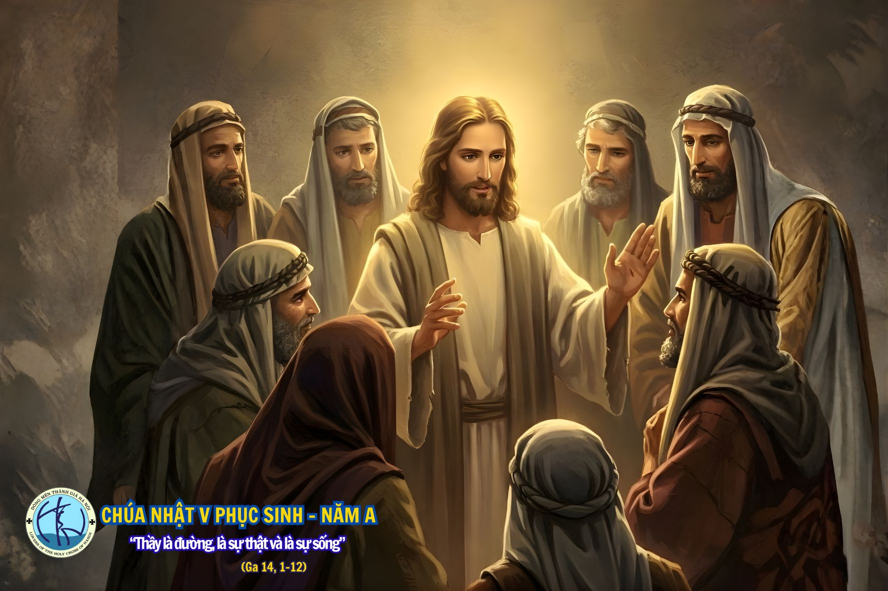

Slide 2

CHÚA CHIẾN THẮNG KHẢI HOÀN

Slide 3

ĐK. Chúa chiến thắng khải hoàn rồi Trần gian hãy mau ca mừng. Chiếu sức sống mới tuyệt vời.

Slide 4
ĐK. Người ơi Al-lê-lu-ia Chúa đã đến cứu tội đời. Bằng Máu Thánh xóa hết tội người Chúa đã chiến thắng rạng ngời. Người ơi Al-lê-lu-ia.

Slide 5
1. Sức sống nay tuôn tràn những khi buồn đau nặng vai dương thế. Phúc đức mới trào ban phát xuất từ đây nơi thập hình cao.

Slide 6
ĐK. Chúa chiến thắng khải hoàn rồi Trần gian hãy mau ca mừng. Chiếu sức sống mới tuyệt vời.

Slide 7
ĐK. Người ơi Al-lê-lu-ia Chúa đã đến cứu tội đời. Bằng Máu Thánh xóa hết tội người Chúa đã chiến thắng rạng ngời. Người ơi Al-lê-lu-ia.

Slide 8
2. Với Chúa đi trong đời gánh Chia buồn đau nặng mang Thánh Giá sẽ với Chúa phục sinh kiếp sống hiển vinh ân tình bao la.

Slide 9
ĐK. Chúa chiến thắng khải hoàn rồi Trần gian hãy mau ca mừng. Chiếu sức sống mới tuyệt vời.

Slide 10
ĐK. Người ơi Al-lê-lu-ia Chúa đã đến cứu tội đời. Bằng Máu Thánh xóa hết tội người Chúa đã chiến thắng rạng ngời. Người ơi Al-lê-lu-ia.

Slide 11
3. Hãy kịp đi loan truyền báo tin phục sinh mọi dân mọi nước. Biết sống với tình thương biết xóa hờn căm xoa dịu tai ương.

Slide 12
ĐK. Chúa chiến thắng khải hoàn rồi Trần gian hãy mau ca mừng. Chiếu sức sống mới tuyệt vời.

Slide 13
ĐK. Người ơi Al-lê-lu-ia Chúa đã đến cứu tội đời. Bằng Máu Thánh xóa hết tội người Chúa đã chiến thắng rạng ngời. Người ơi Al-lê-lu-ia.

Slide 15
ĐÁP CA

Slide 16
Lạy Chúa! Xin đổ tình thương Chúa xuống trên chúng con như chúng con hằng tin cậy ở Ngài.

Slide 18
ALLELUIA

Slide 19
Chúa phán: “Thầy là Đường là Sự Thật và là Sự Sống không ai đến được với Cha mà không qua Thầy”.

Slide 21
LỄ DÂNG ALLELUIA

Slide 22
ĐK. Con dâng Chúa bài ca cảm tạ: Al-lê-lu-ia! Al-lê-lu-ia! Vui mừng ngày Chúa Phục Sinh, con xin dâng lên bánh rượu tinh tuyền, Al-lê-lu-ia! Al-lê-lu-ia!

Slide 23
1. Chúa ơi! Nay Chúa khải hoàn, từ cõi chết Chúa đã phục sinh, từ trời cao đã thấy ơn cứu độ.

Slide 24
ĐK. Con dâng Chúa bài ca cảm tạ: Al-lê-lu-ia! Al-lê-lu-ia! Vui mừng ngày Chúa Phục Sinh, con xin dâng lên bánh rượu tinh tuyền, Al-lê-lu-ia! Al-lê-lu-ia!

Slide 25
2. Biết bao ơn thánh tuôn tràn, toàn nhân thế vang tiếng hỷ hoan, ngày hồng ân đã đến trong nhân trần.

Slide 26
ĐK. Con dâng Chúa bài ca cảm tạ: Al-lê-lu-ia! Al-lê-lu-ia! Vui mừng ngày Chúa Phục Sinh, con xin dâng lên bánh rượu tinh tuyền, Al-lê-lu-ia! Al-lê-lu-ia!

Slide 27
3. Chúa ơi! Con tiến dâng Ngài, lòng yêu mến nơi Chúa phục sinh, vì đời con Chúa đã quên thân mình.

Slide 28
ĐK. Con dâng Chúa bài ca cảm tạ: Al-lê-lu-ia! Al-lê-lu-ia! Vui mừng ngày Chúa Phục Sinh, con xin dâng lên bánh rượu tinh tuyền, Al-lê-lu-ia! Al-lê-lu-ia!

Slide 29
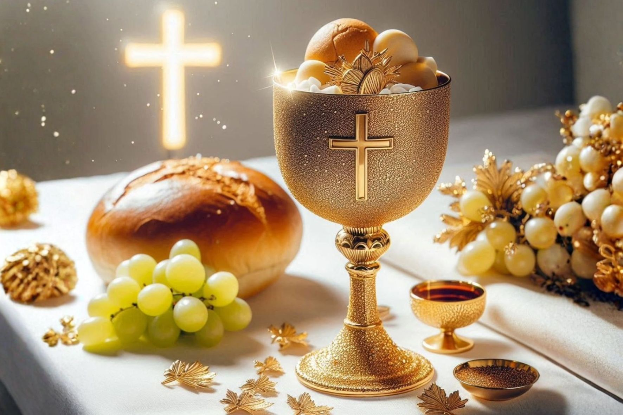

Slide 30
XIN TỎ CHO CHÚNG CON

Slide 31
ĐK. Thưa Thầy xin tỏ cho chúng con thấy Chúa Cha. Như thế là chúng con mãn nguyện.

Slide 32
1. Thầy ở với an hem bấy lâu thế mà anh em chưa thấy Thầy ư? Ai thấy Thầy là thấy Chúa Cha, ai thấy Thầy là thấy Chúa Cha.

Slide 33
ĐK. Thưa Thầy xin tỏ cho chúng con thấy Chúa Cha. Như thế là chúng con mãn nguyện.

Slide 34
2. Vì Thầy ở trong Cha mãi thôi thế mà anh em không hiểu được sao? Những lời Thầy nói với anh em cũng chính là lời của Cha.

Slide 35
ĐK. Thưa Thầy xin tỏ cho chúng con thấy Chúa Cha. Như thế là chúng con mãn nguyện.

Slide 36
3. Điều Thầy đã ban cho các con ai người vâng nghe sẽ giữ gìn luôn. Ai mến Thầy là mến Chúa Cha, Cha của Thầy sẽ mến thương họ.

Slide 37
ĐK. Thưa Thầy xin tỏ cho chúng con thấy Chúa Cha. Như thế là chúng con mãn nguyện.

Slide 38
4. Dù Thầy có đi đâu ở đâu khi nào anh em cũng sẽ ở bên. Nên biết Thầy về với Chúa Cha, để chuẩn bị dọn chỗ cho anh em.

Slide 39
ĐK. Thưa Thầy xin tỏ cho chúng con thấy Chúa Cha. Như thế là chúng con mãn nguyện.

Slide 40
5. Lòng cậy mến tin nay hiến dâng, xin Thầy luôn luôn thương đến đoàn con. Ghi nhớ lời Thầy đã phán xưa, xin suốt đời được sống trong Cha.

Slide 41
ĐK. Thưa Thầy xin tỏ cho chúng con thấy Chúa Cha. Như thế là chúng con mãn nguyện.

Slide 43
CHÚA LÀ CON ĐƯỜNG

Slide 44
1. Chúa là con đường cho con bước lên, là ánh hồng xua tan bóng đêm, là sức sống trong khi đau khổ. Sống từng ngày có Chúa dư đầy.

Slide 45
1. Chúa là mối tình con dâng trái tim, là bóng hình con luôn vững tin, là bóng mát cho con an nghỉ, sống một đời cùng Người con vui.

Slide 46
ĐK. Chúa dẫn con đường đi về khắp nơi, vui trọn đời. Mãi mãi đem tình yêu nguyện hiến dâng, cho tình yêu.

Slide 47
2. Chúa từng xuống đời mang thân đớn đau, từng với người chung tim xuyến xao, thì Chúa biết con đi muôn nẻo, vẫn tựa nhờ sức Chúa vô bờ.

Slide 48
2. Chúa mở lối trời cho con đến nơi, này xác hồn con đây Chúa ơi, xin dẫn lối con đi xa vời, biết tìm Người trọn đời con thôi.

Slide 49
ĐK. Chúa dẫn con đường đi về khắp nơi, vui trọn đời. Mãi mãi đem tình yêu nguyện hiến dâng, cho tình yêu.

Slide 50
3. Sống trong cõi đời đau thương Chúa ơi, nào ai người cho con nỗi vui, chỉ có Chúa như trăng sao hiền, sáng mọi miền xóa hết ưu phiền.

Slide 51
3. Bước vào con đường bao nhiêu mến thương, hãy giúp lòng con thôi vấn vương, tìm mãi tới quê hương Thiên Đường, dẫu bụi đường ngập mờ muôn phương.

Slide 52
ĐK. Chúa dẫn con đường đi về khắp nơi, vui trọn đời. Mãi mãi đem tình yêu nguyện hiến dâng, cho tình yêu.

Slide 54
CHÚA NAY ĐÃ PHỤC SINH

Slide 55
.
ĐK. Chúa nay thực đã phục sinh. Al-le-lu-ia. Al-le-lu-ia.

Slide 56
1. Ngài từ trong kẻ chết sống lại. Al-le-lu-ia. Al-le-lu-ia. Và niềm vui tràn lan nơi nơi.

Slide 57
.
ĐK. Chúa nay thực đã phục sinh. Al-le-lu-ia. Al-le-lu-ia.

Slide 58
.
2. Ngài toàn thắng tội lỗi thế trần. Al-le-lu-ia. Al-le-lu-ia. Và ngàn dân hưởng ơn cứu rỗi.

Slide 59
.
ĐK. Chúa nay thực đã phục sinh. Al-le-lu-ia. Al-le-lu-ia.

Slide 60
3. Ngài rọi chiếu triều ánh sáng ngời. Al-le-lu-ia. Al-le-lu-ia. Chỉ đường cho toàn dân đi tới.

Slide 61
.
ĐK. Chúa nay thực đã phục sinh. Al-le-lu-ia. Al-le-lu-ia.

